Slide 1
化学能与热能

Slide 2
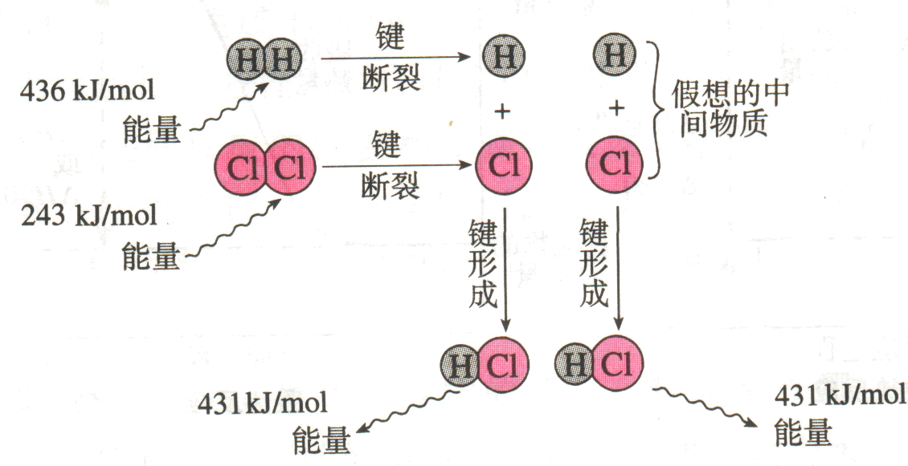
一、化学键与化学反应中能量变化的关系
所吸收能量总和:436kj/mol+243kj/mol=679kj/mol
所放出能量总和:431kj/mol+431kj/mol=862kj/mol
反应热:862kj/mol-679kj/mol=183kj/mol (放热)
用符号表示: △Ｈ= -183kj/mol(理论）

Slide 3
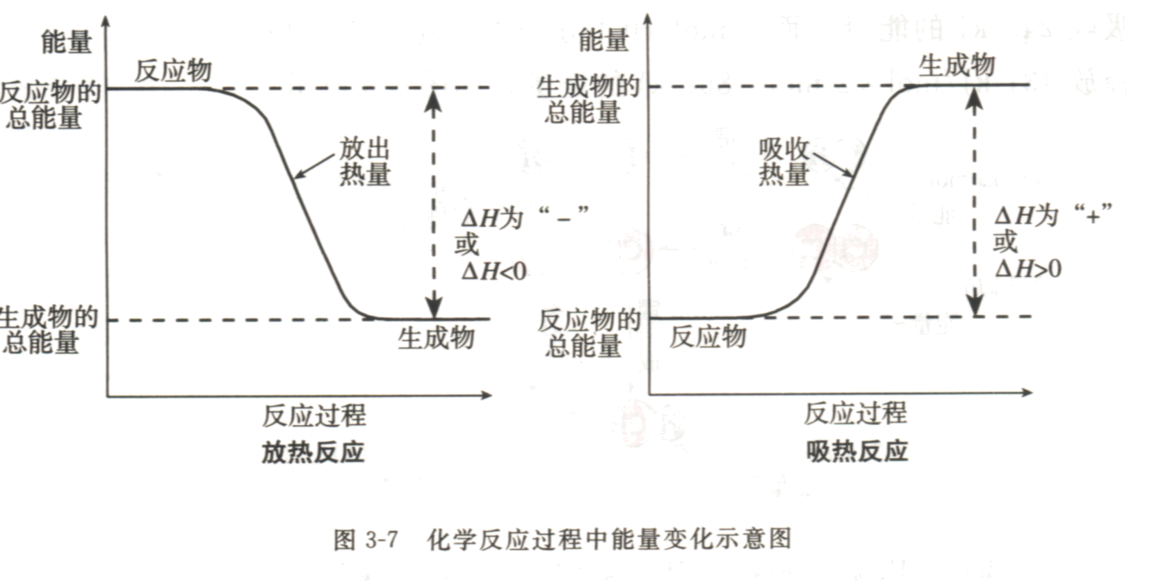
H₂(g)+Cl₂(g)=2HCl (g) ；△Ｈ= -183kj/mol
H₂(g)+Cl₂(g)=2HCl (g) ；△Ｈ= -184.6kj/mol

Slide 4
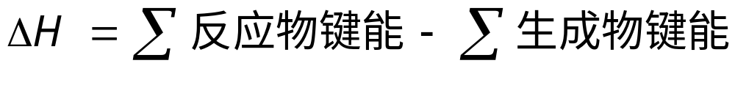
例1：已知：H₂的键能为436kJ/mol,Cl₂的键能为243kJ/mol,HCl的键能为431kJ/mol,试求：H₂(g)+Cl₂(g)=2HCl(g)的反应热△H 为多少？
导出反应热与键能的关系式：
△H = (436kJ/mol+243kJ/mol)- 2×431kJ/mol
= -184.6 kJ/mol（即放热184.6 kJ/mol）

Slide 5
例2：已知：H₂的键能为436kJ/mol,N₂的键能为945.8kJ/mol,N-H的键能为391.0kJ/mol,试求：合成氨反应的反应热△H 为多少？
已知合成氨反应的反应热为-92.2kJ/mol,当将3molH₂和1molN₂在密闭容器中充分反应后，所放出的热量_______(大于、等于、小于）
92.2kJ，因为：___________。

Slide 6
放热反应:反应物的总能量>生成物的总能量
吸热反应:反应物的总能量＜生成物的总能量

Slide 7
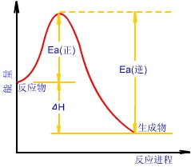

1、放热反应：形成生成物新的化学键放出的能量>
断裂反应物旧的化学键吸收的能量
反应物能量
△H<0
生成物能量
放热反应
放热反应:△H < 0

Slide 8
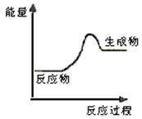
2、吸热反应：断裂反应物旧的化学键吸收的能量>
形成生成物新的化学键放出的能量
生成物能量
△H > 0
反应物能量
吸热反应
吸热反应:△H >0

Slide 9
二、化学能与热能相互转化
[实验2-1]
实验步骤
眼睛看到的现象
用手触摸的感觉
用温度计测量的数据
在一支试管中加入2～3mL 6mol/L的盐酸溶液
向含有盐酸溶液的试管中插入用砂纸打磨光的铝条
结 论

Slide 10
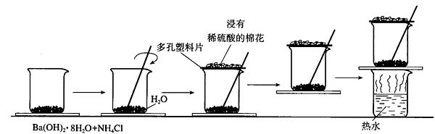
[实验2-2]
用化学方程式表示上述反应：
Ba(OH)₂·8H₂O+2NH₄Cl==BaCl₂+2NH₃↑+10H₂O

Slide 11
实验记录:
实验步骤
实验现象
得出结论
将晶体混合后立即用玻璃棒快速搅拌混合物
有刺激性气味的气体产生，该气体能使湿润的红色石蕊试纸变蓝
有NH₃气生成
用手触摸烧杯下部
感觉烧杯变凉
反应吸热
用手拿起烧杯
烧杯下面的带有几滴水的玻璃片粘到了烧杯底部
反应吸收热量使体系温度降低，使水结成冰
反应完后移走烧杯上的多孔塑料片，观察反应物
混合物成糊状
有水生成
用化学方程式表示上述反应：
Ba(OH)₂·8H₂O+2NH₄Cl==BaCl₂+2NH₃↑+10H₂O

Slide 12
[实验2-3]
反应物
及用量
酸
HNO₃ 20 mL 1 mol/L
HCl 20 mL 1 mol/L
HCl 20 mL 1mol/L
碱
NaOH 20 mL 1 mol/L
NaOH 20 mL 1 mol/L
KOH 20 mL 1mol/L
混合前温度
室温
室温
室温
混合后温度
t₁
t₂
t₃
结 论
HNO₃与NaOH发生中和反应时放热
HCl与NaOH发生中和反应时放热
HCl与KOH发生中和反应时放热
归纳和概括
强酸与强碱发生中和反应时放出热量

Slide 13
二、化学能与热能相互转化
1、常见放热反应：
①金属与酸；②燃烧反应；③中和反应；
③铝热反应；④一般化合反应放热。
2、常见吸热放应：
①Ba(OH)₂·8H₂O与NH₄Cl的反应;②灼热的碳与CO₂反应; ③灼热的碳与H₂O反应等;
④一般分解反应吸热。

Slide 14
☆交流 ⋅ 研讨
已知在298K时，由氢气和氮气反应生成1mol氨气时，放热46.2kJ,将下列化学方程式写成热化学方程式
化学方程式
热化学方程式
3/2 H₂ (g)+ ½ N₂ (g)= NH₃(g)
△H(298K)= -46.2kJ/mol
3/2 H₂ + ½ N₂ = NH₃
3H₂ (g)+ N₂ (g)=2 NH₃(g)
△H(298K)= -92.4kJ/mol
3H₂ + N₂ = 2 NH₃
NH₃(g) = 3/2 H₂(g) + ½ N₂(g) △H(298K)= 46.2kJ/mol
NH₃ = 3/2 H₂ + ½ N₂

Slide 15
三、 热化学方程式
1、标温度：温度影响△H 的大小。
2、标状态： “ g、l、s ”表示，聚集状态与能量有关。
H₂(g)＋1/2 O₂(g)＝H₂O(g) △H=－241.8kJ/mol
H₂(g)＋1/2 O₂(g)＝H₂O(l) △H=－285.8kJ/mol
3、标焓变：符号 数值 单位
4、热化学方程式各物质前的化学计量数不表示分子个数，表示物质的量。它可以是小数、分数、整数。

Slide 16
1：甲硅烷（SiH₄)是一种无色气体，遇到空气能发生自燃，生成二氧化硅和液态水。已知在101kPa和298K时测得1g甲硅烷自燃放出热量44.6kJ,1mol甲硅烷完全燃烧时焓变是_____________,其热化学方程式为______________________。
2：0.3 mol的气态高能燃料乙硼烷（B₂H₆）在氧气中完全燃烧，生成固态三氧化二硼和液态水，放出649.5 kJ热量，其热化学方程式为________________ 。
又已知H₂O(l)= H₂O(g)； △H＝+44 kJ/mol，则11.2L标准状况下的乙硼烷完全燃烧生成气态水时放出的热量
是 kJ。

Slide 17
四.根据盖斯定律计算化学反应的反应热
1.盖斯定律：一个化学反应无论是一步完成还是分几步完成，其反应热是相同的。
盖斯定律是反应热计算的理论基础。盖斯被称为“热化学之父”。
2.盖斯定律的应用
有些化学反应进行很慢或不易直接发生，很难直接
测得这些反应的反应热，可通过盖斯定律获得.
小结：若一个化学方程式可由其它化学方程式相加、减而得到，则该化学反应的反应热即为这几个化学反应的反应热的代数和

Slide 18
3：100克碳不完全燃烧产生1/3体积CO和2/3
体积的CO₂ 已知：
C（s）+ 1/2O₂（g）＝CO（g）
⊿ H ＝－ 110.35KJ/mol
CO（g）+ 1/2O₂（g）＝CO₂（g）
⊿ H ＝－ 282.5KJ /mol
与碳完全燃烧相比，损失的能量为
A 392.9KJ B 2489.44KJ
C 784.92KJ D 3274.3kJ

Slide 19
例1：试利用298K时下述反应焓变的实验数据，计算在此温度下 C(s)+1/2 O₂(g) = CO(g)的焓变。
C(s) + O₂(g) = CO₂(g) △H ₁ = -393.5kJ⋅mol⁻¹
CO(g) + ½ O₂(g) = CO₂(g) △H ₂ = -283.0kJ⋅mol⁻¹
解法1：设此反应分两步进行：
C(s) + O₂(g) = CO₂(g) △H ₁ = -393.5kJ⋅mol⁻¹
CO₂(g) = CO(g) + ½ O₂(g) △H ₂， = 283.0kJ⋅mol⁻¹
总反应为： C(s)+1/2 O₂(g) = CO(g)； △H ₃ = ？
根据盖斯定律：△H ₃ = △H ₁ + △H ₂，
= -393.5 kJ⋅mol⁻¹+283.0 kJ⋅mol⁻¹
= -110.5 kJ⋅mol⁻¹
答： 298K时，C(s)+1/2 O₂(g) = CO(g)的焓变为-110.5 kJ⋅mol⁻¹

Slide 20
练习1：已知在298K时下述反应的有关数据：
P₄(s 白磷）+5O₂(g)=P₄O₁₀(s) △H₁= -2983kJ/mol
P (s 红磷）+5/4 O₂(g) = ¼ P₄O₁₀(s) △H₂= -738.5kJ/mol
求:白磷转化为红磷的焓变△H及热化学方程式_______________。比较稳定性:白磷 红磷.
练习2：已知在298K时下述反应的有关数据：
C(s)+1/2 O₂(g)=CO(g) △H₁ = -110.5kJ/mol
C(s)+O₂(g)=CO₂(g), △H₂ = -393.5kJ/mol
计算反应：C(s)+CO₂(g)=2CO(g) 的焓变 △H₃

Slide 21
练习3:已知
① CO(g) + 1/2 O₂(g) =CO₂(g) ΔH₁= －283.0 kJ/mol
② H₂(g) + 1/2 O₂(g) =H₂O(l) ΔH₂= －285.8 kJ/mol
③C₂H₅OH(l) + 3 O₂(g) = 2 CO₂(g) + 3 H₂O(l)
ΔH₃=-1370 kJ/mol
试计算④2CO(g)＋ 4 H₂(g)= H₂O(l)＋ C₂H₅OH(l) 的ΔH
分析得④ = ①×2+②×4 -③
ΔH₄＝ΔH₁×2 ＋ΔH₂×4 －ΔH₃
＝－283.2×2 －285.8×4 ＋1370
＝－339.2 kJ/mol

Slide 22
5.已知部分化学键键能如下:P-P: 198kJ/mol;
P-O: 360kJ/mol;O=O: 498kJ/mol.试根据已
学过的P₄和P₄O₆结构知识计算:P₄+3O₂=P₄O₆ 的
焓变 ( )
A.+1638kJ/mol B.-1638kJ/mol
C.-126kJ/mol D.+126kJ/mol.
B

